Slide 1
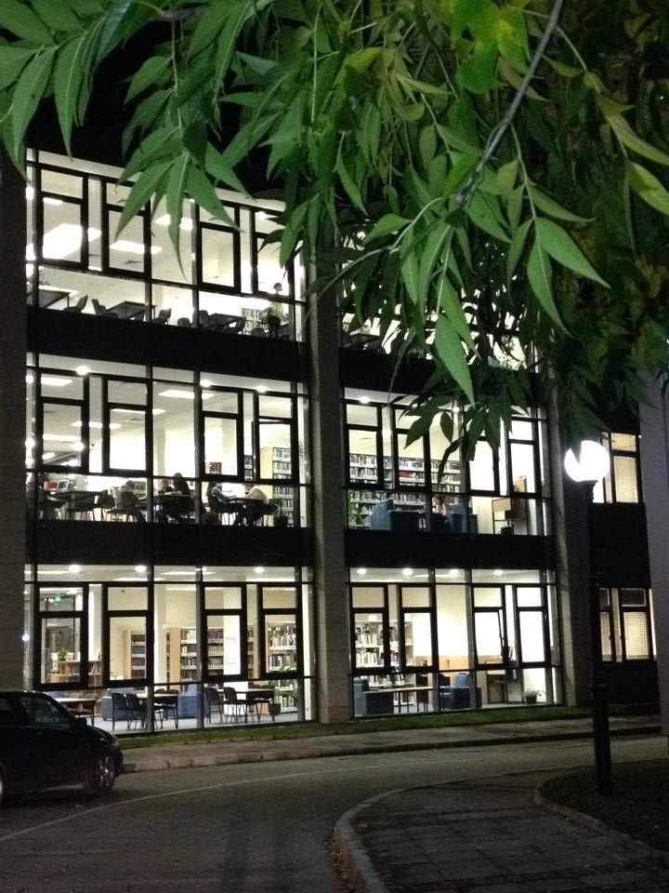
Съвременни техники и технологии за преподаване на
ИГ в академичните библиотеки
Panitza
Library
АУБ
Красимир Спасов
Библиотекар – информационна грамотност
Библиотека „Паница”, АУБ
| American University in Bulgaria, Skaptopara Campus, 8 Svoboda Bachvarova Str., Blagoevgrad 2700, Bulgaria

Slide 2
Нашите студенти се учат да...
Panitza
Library
АУБ
търсят в библиотечния каталог и базите данни
избират най-подходящите методи за търсене
откриват и използват библиотечни материали
правят разлика между различните видове ресурси
оценяват информацията, която намират
цитират правилно
| American University in Bulgaria, Skaptopara Campus, 8 Svoboda Bachvarova Str., Blagoevgrad 2700, Bulgaria

Slide 3
Видове обучения
Panitza
Library
АУБ
Ориентации
По дисциплини
Индивидуални
Tutorials
Blended Learning
Embedded Librarian
| American University in Bulgaria, Skaptopara Campus, 8 Svoboda Bachvarova Str., Blagoevgrad 2700, Bulgaria

Slide 4
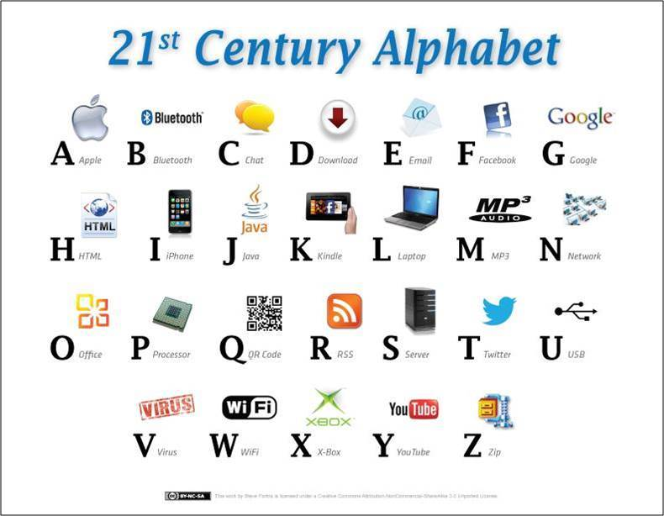
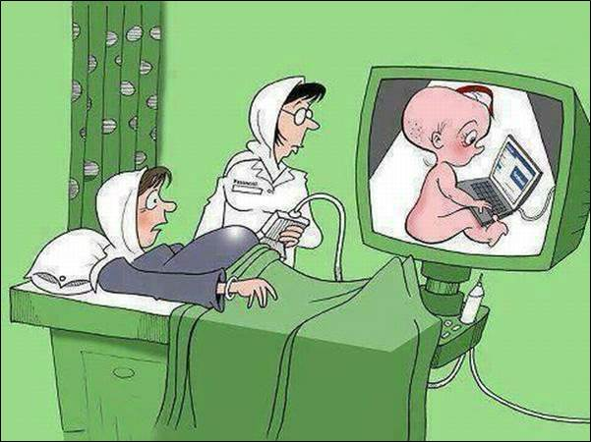

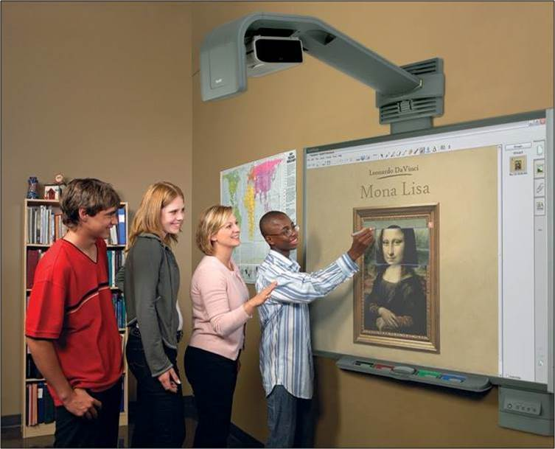
Генерация Z
Panitza
Library
| American University in Bulgaria, Skaptopara Campus, 8 Svoboda Bachvarova Str., Blagoevgrad 2700, Bulgaria

Slide 5
The New ACRL Framework
Panitza
Library
Authority Is Constructed and Contextual
Information Creation as a Process
Information Has Value
Research as Inquiry
Scholarship as Conversation
Searching as Strategic Exploration
| American University in Bulgaria, Skaptopara Campus, 8 Svoboda Bachvarova Str., Blagoevgrad 2700, Bulgaria

Slide 6
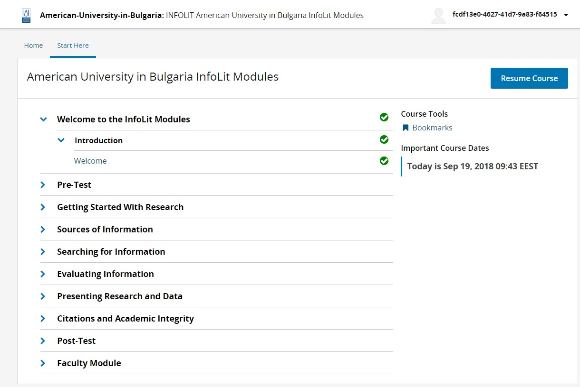
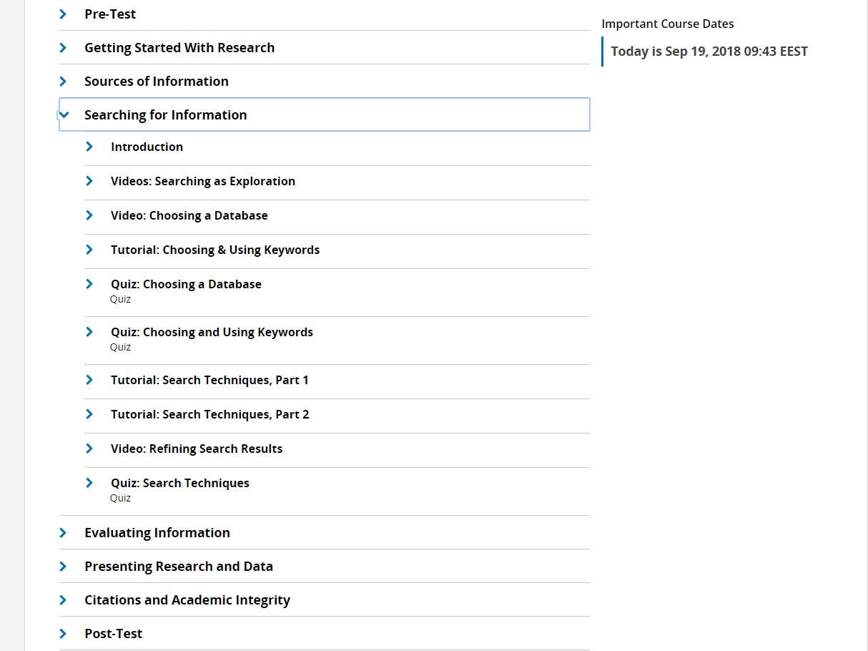
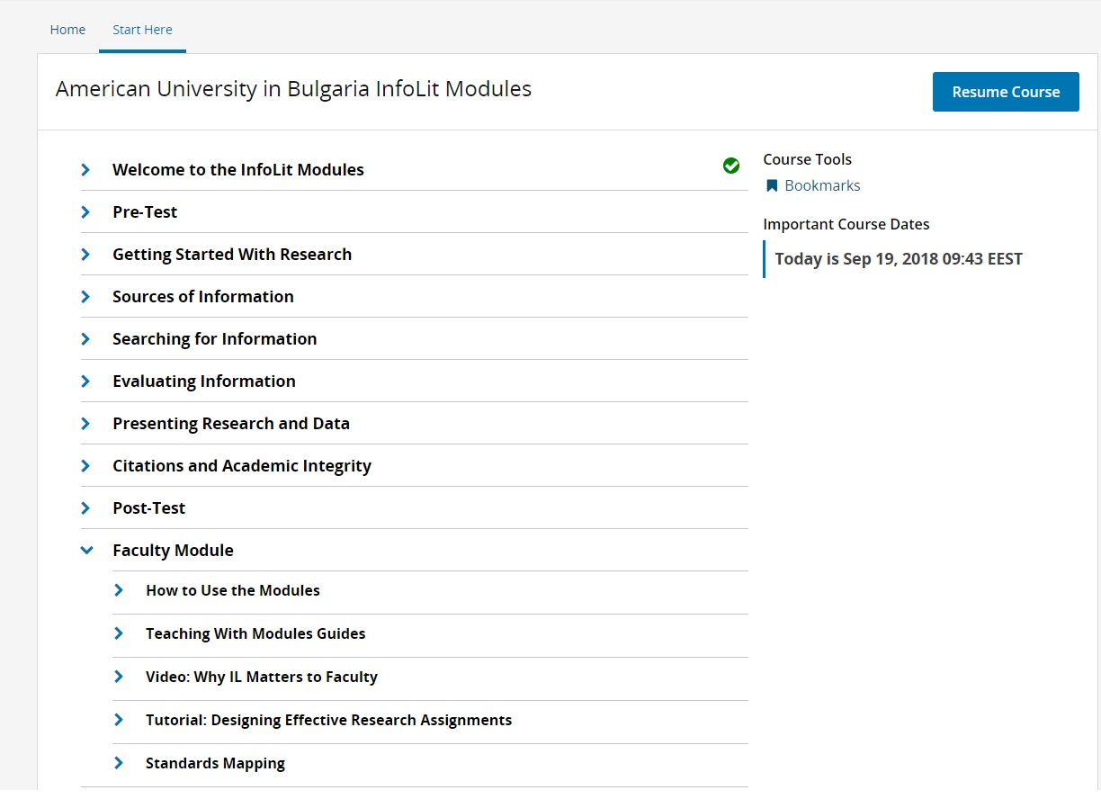
Blended Learning
Panitza
Library
АУБ
| American University in Bulgaria, Skaptopara Campus, 8 Svoboda Bachvarova Str., Blagoevgrad 2700, Bulgaria

Slide 7
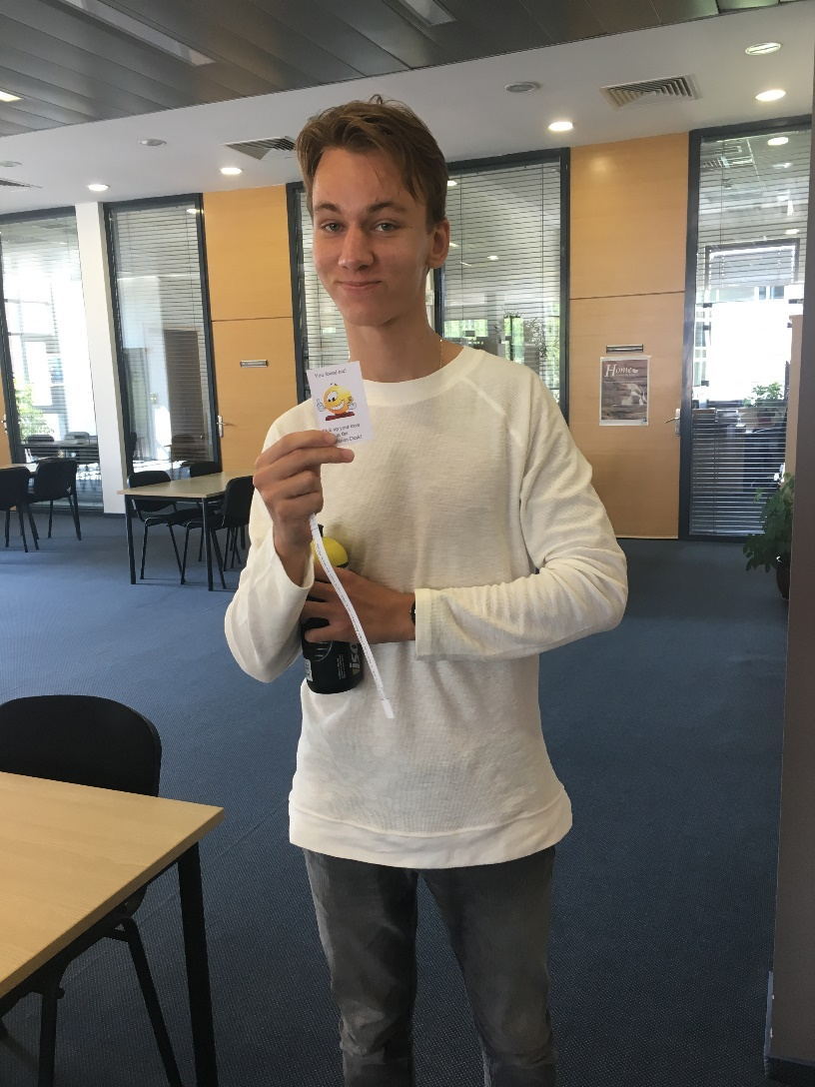
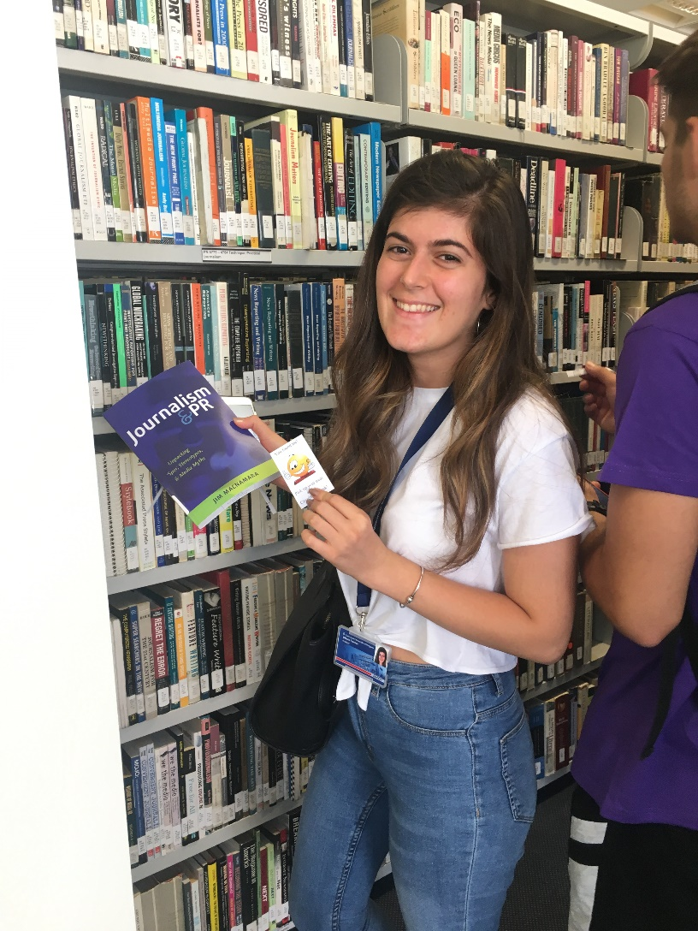
Преподаване на ИГ
Panitza
Library
| American University in Bulgaria, Skaptopara Campus, 8 Svoboda Bachvarova Str., Blagoevgrad 2700, Bulgaria

Slide 8
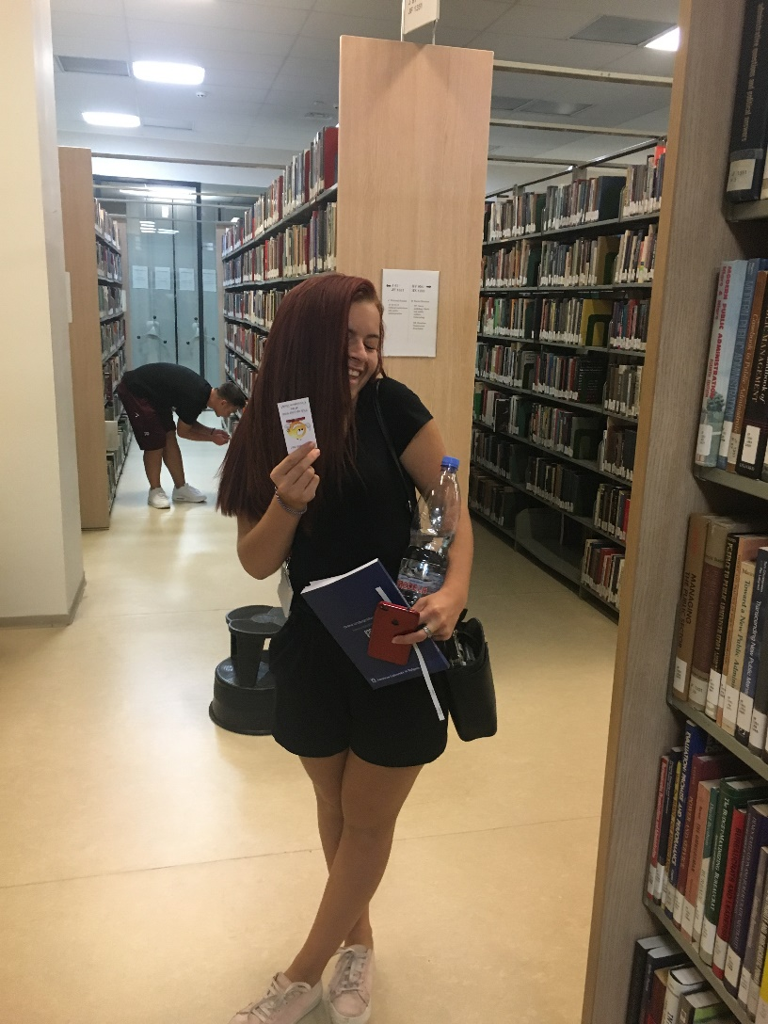
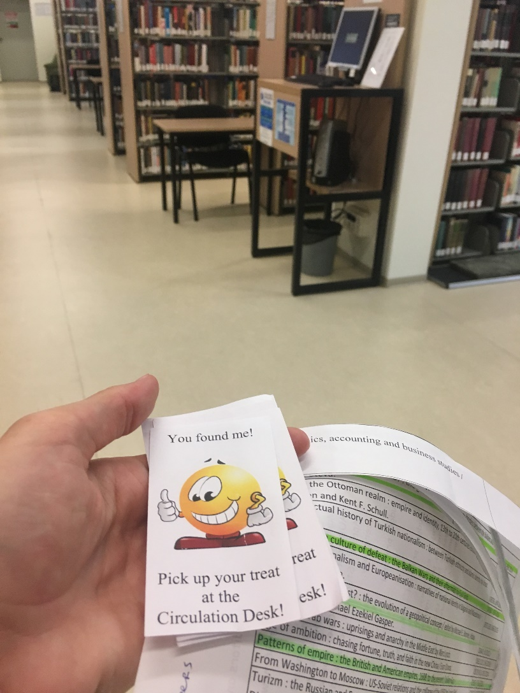
Преподаване на ИГ
Panitza
Library
| American University in Bulgaria, Skaptopara Campus, 8 Svoboda Bachvarova Str., Blagoevgrad 2700, Bulgaria

Slide 9
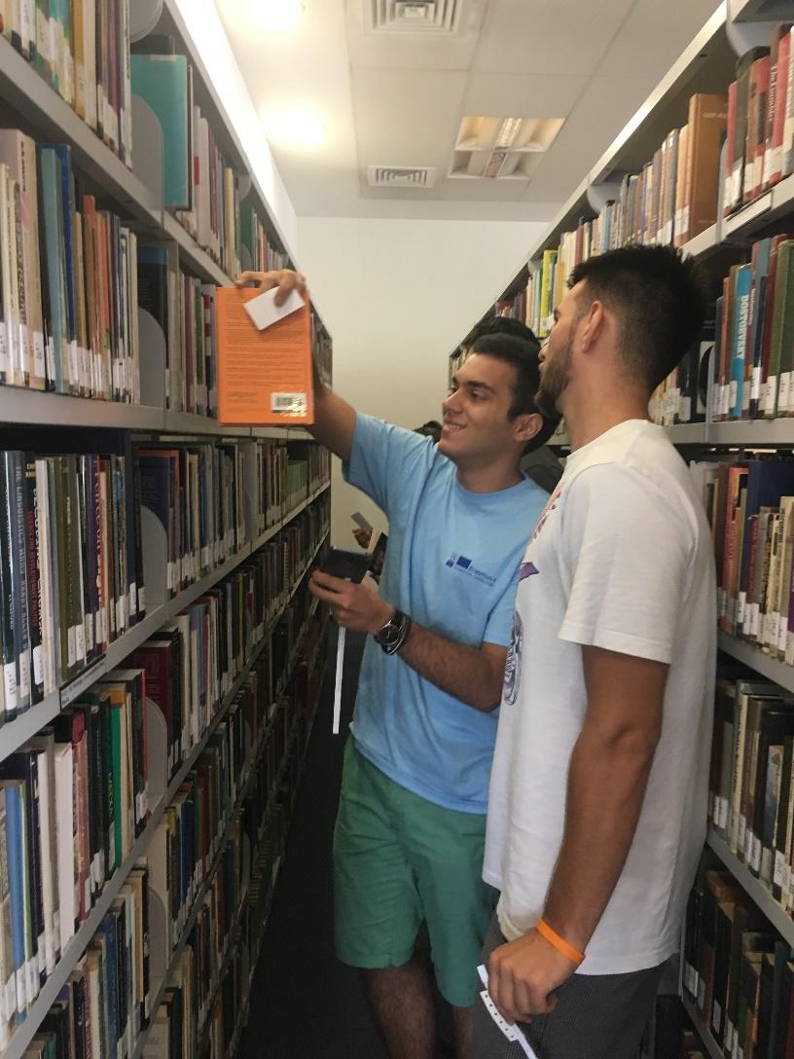
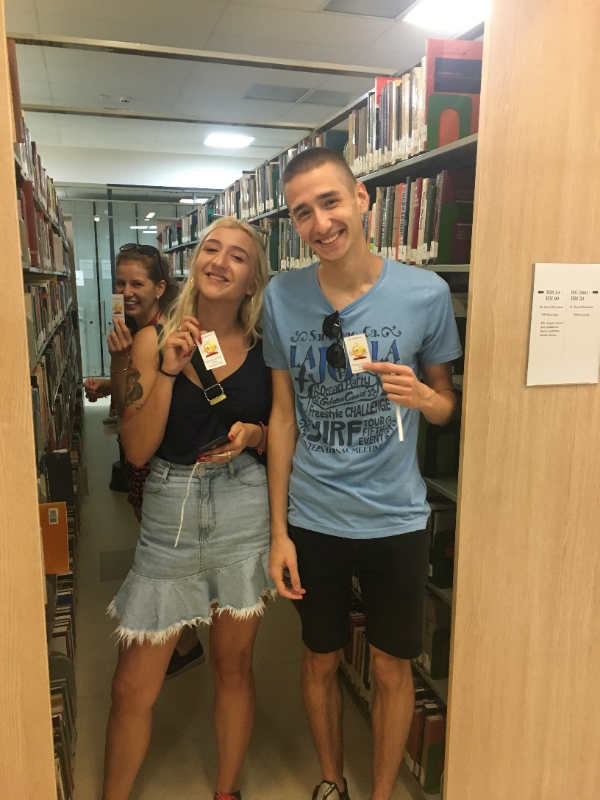
Преподаване на ИГ
Panitza
Library
| American University in Bulgaria, Skaptopara Campus, 8 Svoboda Bachvarova Str., Blagoevgrad 2700, Bulgaria

Slide 10
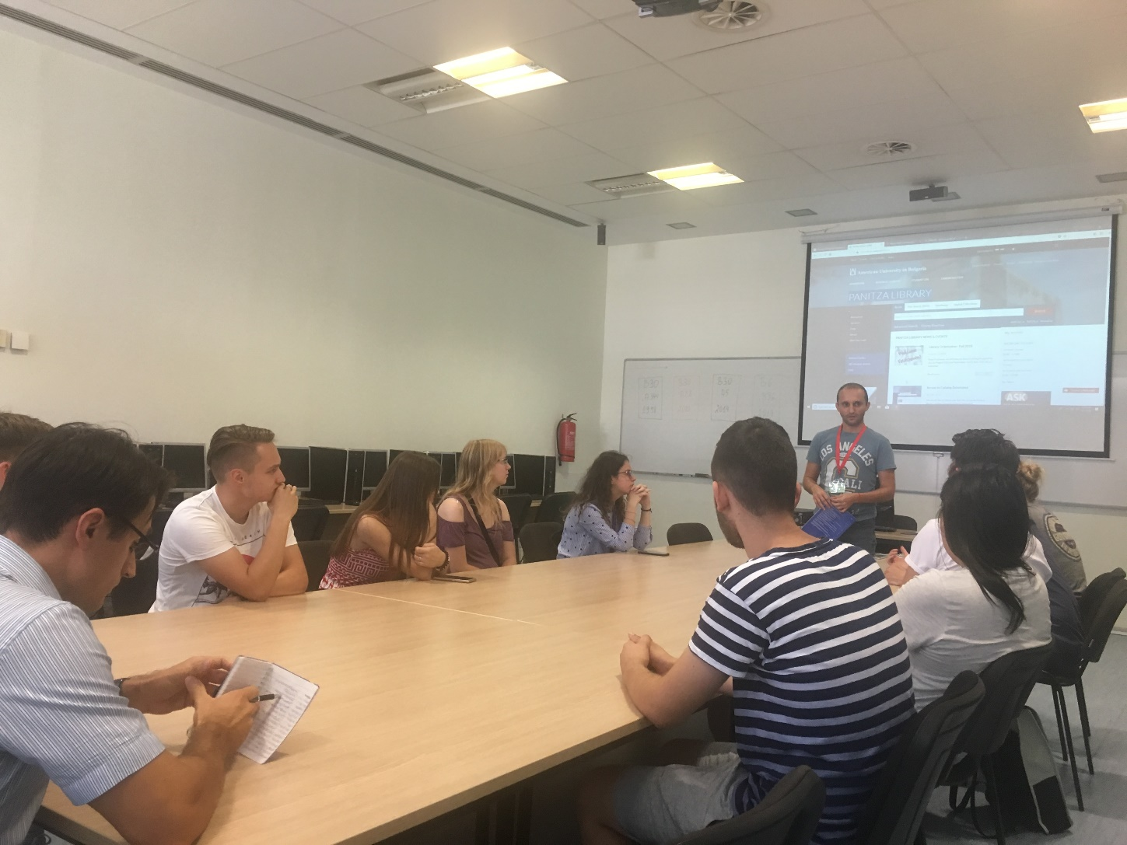
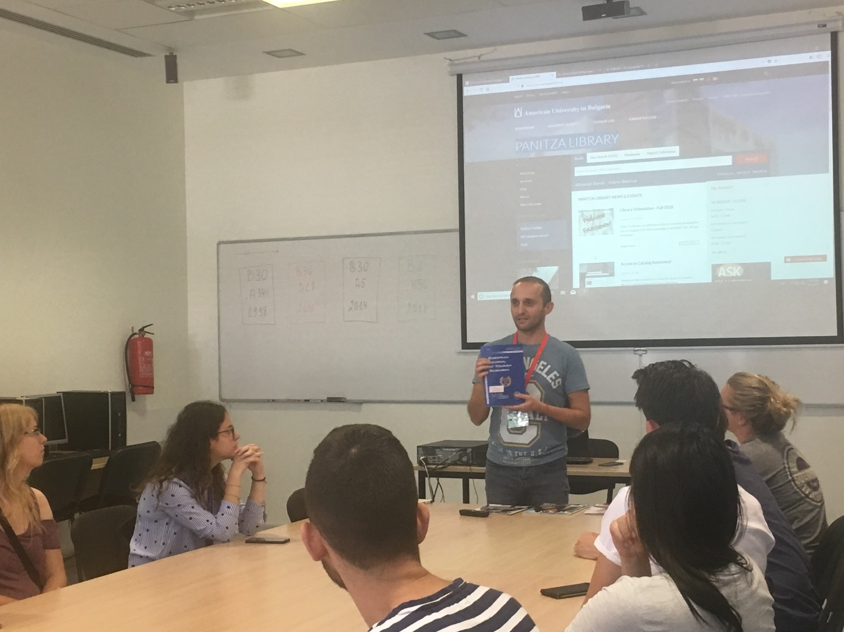
Преподаване на ИГ
Panitza
Library
| American University in Bulgaria, Skaptopara Campus, 8 Svoboda Bachvarova Str., Blagoevgrad 2700, Bulgaria

Slide 11
Оценка
Panitza
Library
АУБ
Pre/Post Assessment Tests (Credo InfoLit Modules)
Standardized Assessment of Information Literacy Skills (Project SAILS)
Evaluation Forms
University Surveys
| American University in Bulgaria, Skaptopara Campus, 8 Svoboda Bachvarova Str., Blagoevgrad 2700, Bulgaria

Slide 12

Благодаря Ви!
Въпроси?
Panitza
Library
Красимир Спасов
Библиотекар – информационна грамотност Библиотека „Паница“, АУБ
kspasov@aubg.edu
+359 73 888 378
| American University in Bulgaria, Skaptopara Campus, 8 Svoboda Bachvarova Str., Blagoevgrad 2700, Bulgaria

Slide 13
Снимки
Panitza
Library
АУБ
Генерация Z слайд:
http://www.taaz.com/makeover/modern-baby/w9VEbHGp7TgvNGKP0wdocphQTfAFhFtC.html видяна на: 20.4.2015
http://theotherpress.ca/wp-content/uploads/2014/11/ видяна на: 14.4.2015
http://leegreensmartboardtutorial.pbworks.com/f/smart-board-600i.jpg видяна на: 8.5.2015
https://fortna.files.wordpress.com/2014/09/21st-century-alphabet.jpg видяна на: 16.5.2015
Въпроси? слайд
http://theodysseyonline.com/hampton-university/hbcu-pwi-different-perspective/121822 видяна на: 24.9.2015
| American University in Bulgaria, Skaptopara Campus, 8 Svoboda Bachvarova Str., Blagoevgrad 2700, Bulgaria

